Slide 1
Kuvataide POM1033
ANTTI LOKKA 2022

Slide 2
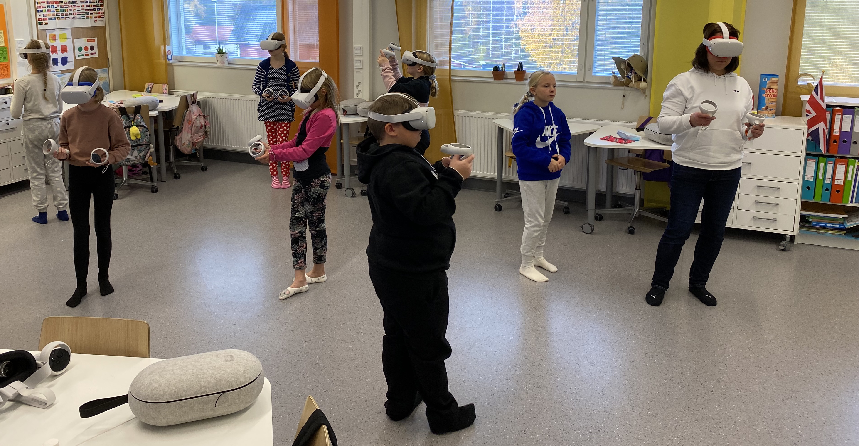
KUVATAITEEN TEHTÄVÄ pops 2016
Kulttuurisesti moninaisen todellisuuden tutkiminen taiteen keinoin
Kuvataiteen + visuaalisen kulttuurin ilmiöiden ymmärtäminen
Kokemuksellinen, moniaistinen ja toiminnaliinen oppiminen
Historiallinen ja kulttuurinen näkökulma
Ohjaa käyttämään erilaisia kuvailmaisun keinoja
Opetuksen eheyttäminen ( monilukutaito, MOK )
Yhteistyö ulkopuoliset toimijat: museot, kulttuurikohteet …

Slide 3
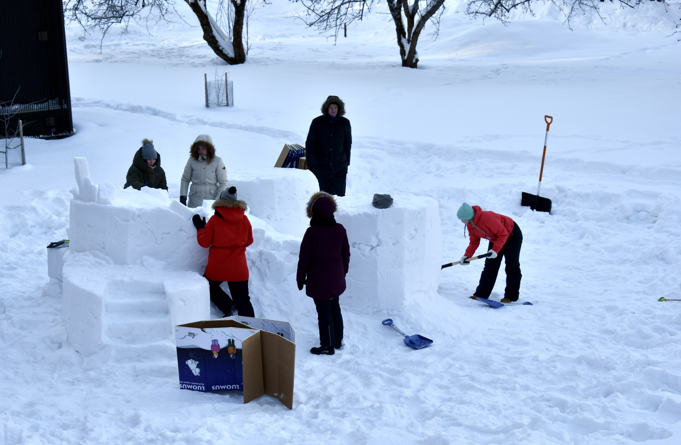
KÄSITYS OPPIMISESTA
Antti Lokka
viisi periaatetta
oppilas aktiivinen toimija, myönteiset kokemukset
yhdessä tekeminen ja uutta luova toiminta
oppiminen vuorovaikutuksessa toisten kanssa
taitojen merkitys
vastuu omasta opiskelusta
oman oppimisprosessin hahmottaminen
tavoitteiden asettaminen ja oman työn arviointi
kannustavan ja ohjaavan palautteen merkitys
Lähde: POPS2016

Slide 4
OPETUSSUUNNITELMA ja MONILUKUTAITO LK 3-6 Antti Lokka
- T3 innostaa oppilasta ilmaisemaan havaintojaan ja ajatuksiaan kuvallisesti ja muita tiedon tuottaminen tapoja käyttäen
T5 ohjata oppilasta tavoitteellisen kuvallisten taitojen kehittämiseen yksin ja yhteistyössä muiden kanssa
T7 ohjata oppilasta tarkastelemaan kuvia eri lähtökohdista ja eri yhteyksissä sekä pohtimaan todellisuuden ja fiktion suhdetta.
Notes:
4

Slide 5
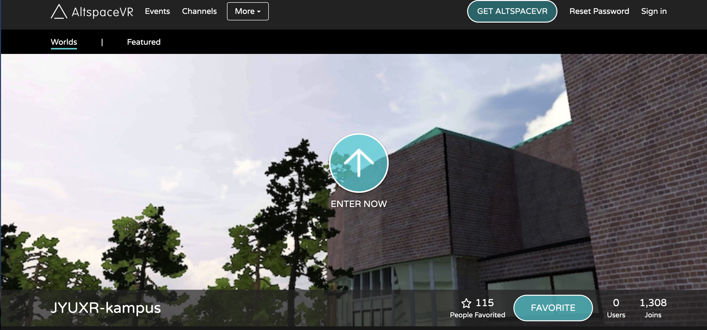
MEDIAKASVATUS ja VISUAALINEN KULTTUURI
multimodaalisuus = eri ilmaisukanavien samanaikaisuus
monilukutaito osana kuvanlukutaitoa
median käyttö “ruutuaika”
medialaitteet – lastenhuone
mediakulttuurit
virtuaalimaailmat XR, VR, AR, MR
identiteetin rakentuminen
lähde: Janne Seppänen: Visuaalinen Kulttuuri 2005, Juha Herkman Kriittinen mediakasvatus 2007. Päivi Setälä; Lapsi kuvan takana 2012.

Slide 6
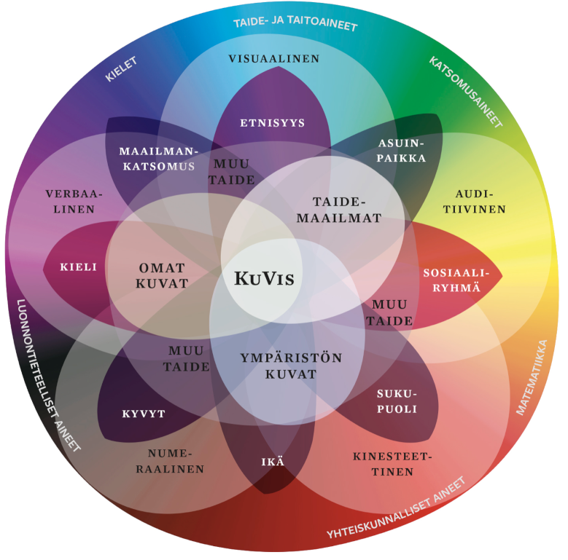
MULTIMODAALISUUS
KUVATAITEESSA – laajasta tekstikäsityksestä kulttuuriseen moninaisuuten
Visuaalisiin ja auditiivisiin viesteihin perustuva
”digilukutaito” on osa monilukutaitoa.
Laaja taidekäsitys, multimodaalisuus ja
Kulttuurinen moninaisuus tulisi huomioida myös
digitaalisen materiaalin tuottamisessa ja analysoinnissa
Lähde; Marjo Räsänen - Median taideperustainen lukutaito 2017

Slide 7
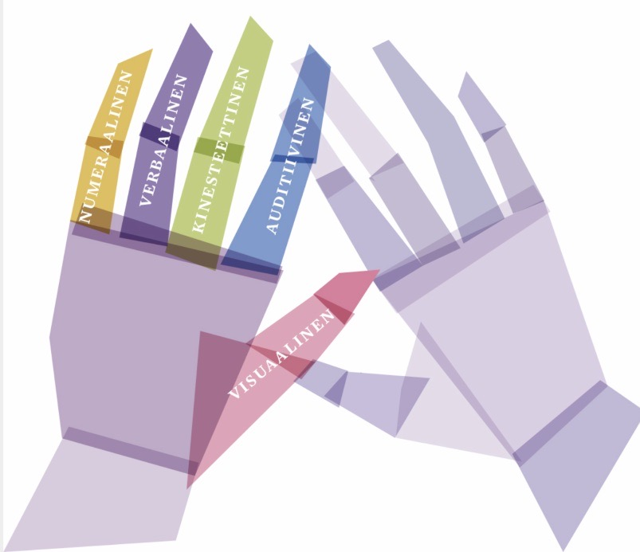
TULKINTA JA TUOTTAMINEN
MEDIALUENNASSA 2020 Antti Lokka
Todellisuuden ilmiöiden käsittäminen
Vaatii molempia käsiä: abstrakti ja
Toiminnallinen tieto lomittuvat toisiinsa.
Medialuennassa eri tieteenalojen
Tulkintamallit yhdistyvät taiteisiin perustuviin
Menetelmiin. Ilmaisukeinojen hallintaa ja genrejen=
Lajityyppien tuntemusta on hyvä opiskella.
Lähde: Antero Salminen, Pääjalkainen 2005, Helena
Sederholm, Conversations on Finnish Art Education 2017,
Marjo Räsänen, Median taideperustainen lukutaito 2017

Slide 8
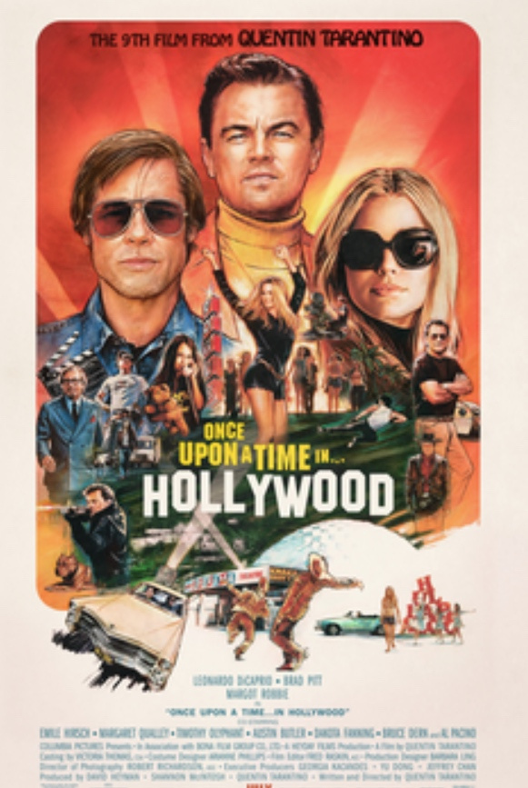
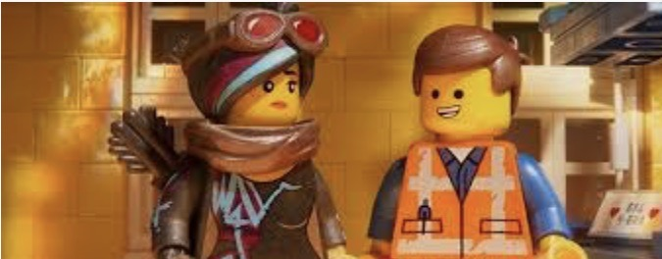
REPRESENTAATIO= esittämisen tapa
STEREOTYPIOIDEN PURKAMINEN
miten mediat tuottavat todellisuutta
millaisin välinein
kenen näkökulmasta
todellisuuden peili
jatkuva toimitus
kuva ja sana
multimodaalisuus
Lähde: Sintonen; SUSITUNTI-kohti digitaalisia lukutaitoja 2012
Janne Seppänen; Visuaalinen kulttuuri 2005

Slide 9
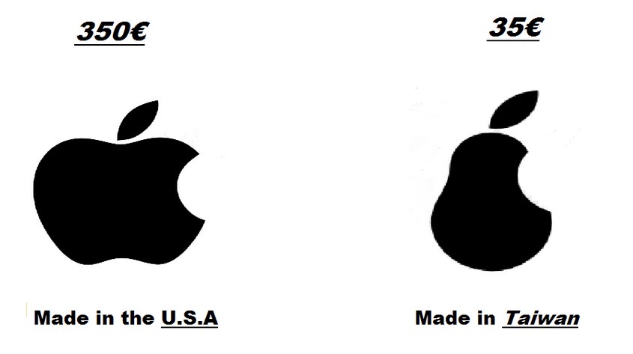
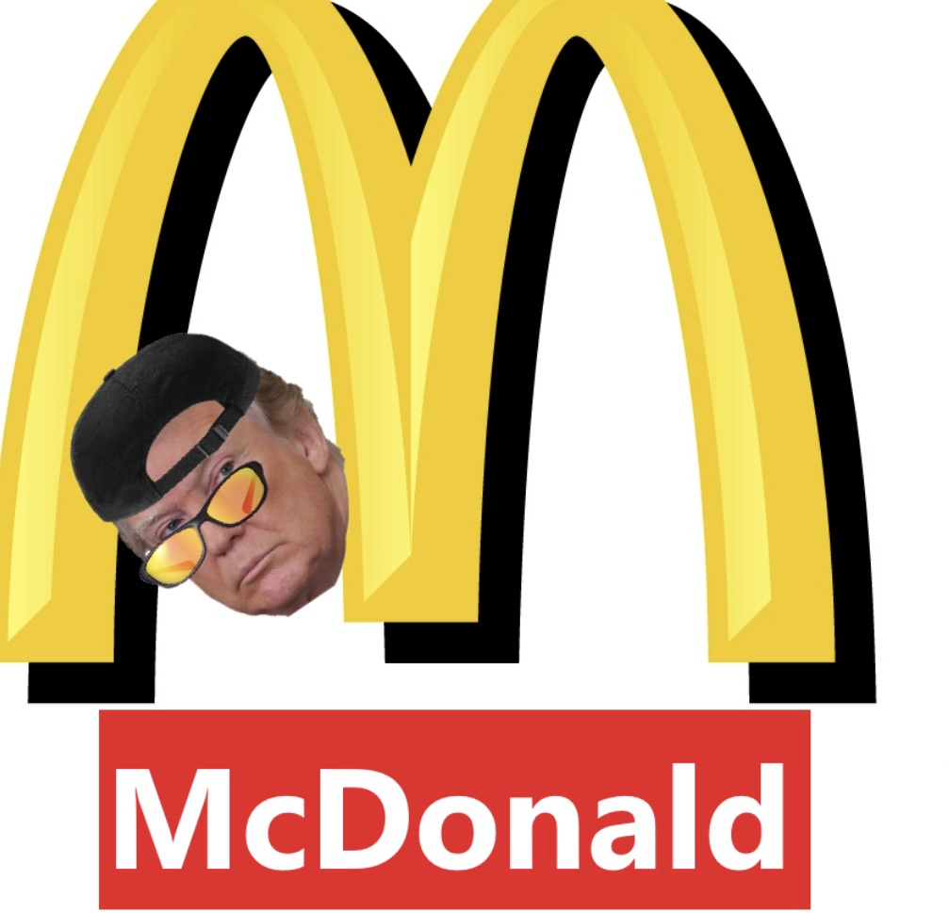
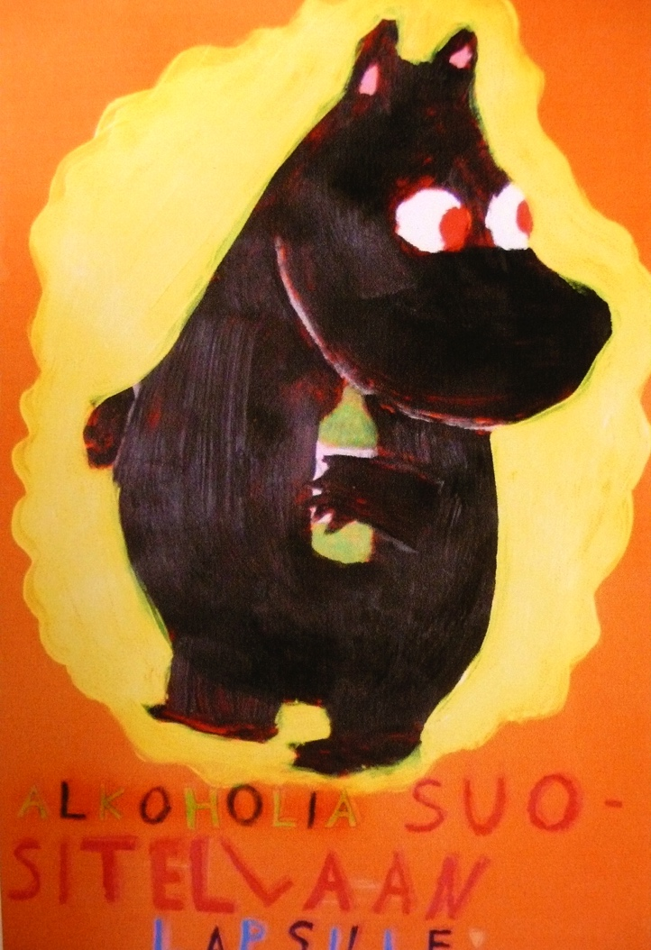
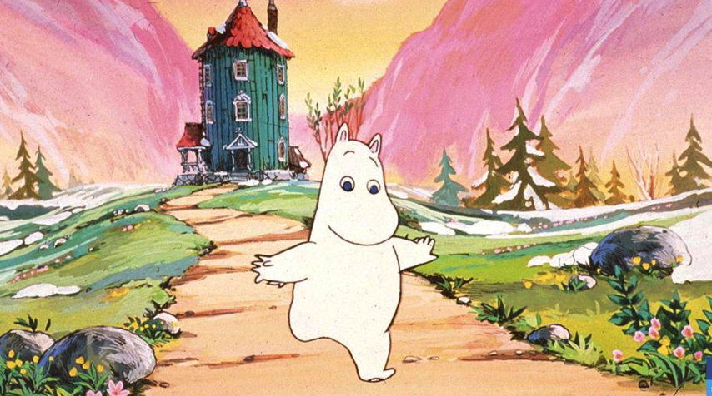
MEDIAESITYSTEN VASTALUENTA
Huomio kuvan vastaanottajassa katsoja luo sisällön ”oma kiinnostus”
Yleisö, mediakäytöt, katsojatutkimukset. Kuvan rakenteet ja merkitykset kuten ikä, sukupuoli, etnisyys.
Terhi Sammalmaa; Kandityö 2008 Virt@ / Aalto -yliopisto

Slide 10
Lähteet, lisätietoa ja linkkejä
Sinikka Rusanen – Mirva Kuusela – Kati Rintakorpi – Kaisa Torkki Mun kuvista kulttuuriin - Kuvataidetta esi- ja alkuopetukseen, Lasten keskus 2018
Kuvataiteen opetuksen tueksi artikkeleita: https://www.oph.fi/en/node/1677
Elokuvaan, animaatioon ja televisioon liittyvää: http://www.koulukino.net/etusivu
Mediakasvatusseura: https://mediakasvatus.fi
Kotimainen taidehistoria: https://www.kansallisgalleria.fi
Elliot W. Eisner; The Arts and the Creation of Mind 2004
Martikainen, Annukka ; Nikkola, Tiina, 1970- ; Lokka, Antti. Julkaisussa: Toinen tapa käydä koulua : kokemuksen, kielen ja tiedon suhde oppimisessa, Vastapaino 2013
Conversations on Finnish art education, Mira Kallio-Tavin ; Jouko Pullinen (toim.) , Aalto-yliopiston taiteiden ja suunnittelun korkeakoulu, Aalto Arts Books
Visuaalisen kulttuurin monilukukirja, Marjo Räsänen, Aalto-yliopiston taiteiden ja suunnittelun korkeakoulu, Aalto Arts Books | Booky.fi

Slide 11
VASTAMAINOS-MEDIATULKINTA – tehdään ............. demolla
Suunnittele tehtävä jossa voit harjoitella vastalukemista oppilaiden kanssa ts. stereotypiat käännetään nurin = negatiivisina esitettyjä piirteitä käsitellään positiivisina.
Merkitysten monitulkintaisuus korostuu
Mahdollisia työtapoja: sarjakuva, kollaasi, iPadin piirto-ohjelma, iMotion+iMovie+garageband …

Slide 12
TEHTÄVÄ 1:
” Minä ja minun toimintani ” - millainen olen tai haluaisin olla. Piirros / väritetty piirros A3 väripaperi. Lyijykynä ja akvarelli puuvärit /kuivapastelli. Mittasuhteet, rajaus, eleet - ilmeet. Voimauttava näkökulma. Vaihtoinen työväline:
tehtävän tavoitteet: OKL-versio:
- valitun toiminnan esittely Pohditaan yhteisesti miten arvioisit
- välineiden käyttö tämän tehtävän -> esitellään pääpointit.
- värien käyttö
- mittakaava toiminnan mukaan
TEHTÄVÄ 2:
” Tarina kuvan taustalla ” - omakuva jonka kaveri ottaa tabletilla, green screeniä vasten. Voi liittyä
harrastukseen tms. Rekvisiittaa kuten hattuja, huiveja, naamioita, takkeja ym. paikalle. (kouluversio)
Tässäkin rajaus, kuvakulma ja mittakaava esille, samoin voimauttava näkökulma.
Huom! ei photoshoppausta, vain valotusta / kirkkautta / rajausta tai muuta perustoimintoa voi säätää
jälkikäteen. Taustakuva joko omasta kuvapankista tai kuvakaappauksena. Lähetys … e-mailitse.

Slide 13
PIIRROSANIMAATIOn IDEA
”kasvu tai muodonmuutos”
A. Lokka 2022
iPad ja Android: FlipaClip, mobiililaite
keskeiset toiminnot käydään yhteisesti läpi
äänen tuottamiseen muutkin laitteet
paljon piirroksia… max. 5 sekuntia 8-12 framea/sec.
alku- ja lopputekstit & tekijätiedot
ensin IDEA, sitten synopsis… liittyy STEAMIIN
Palautus Moodlen kansioon 2vkon aikana.

Slide 14
KIITOS OSALLISTUJILLE!
ANTTI LOKKA 2021

